Slide 1
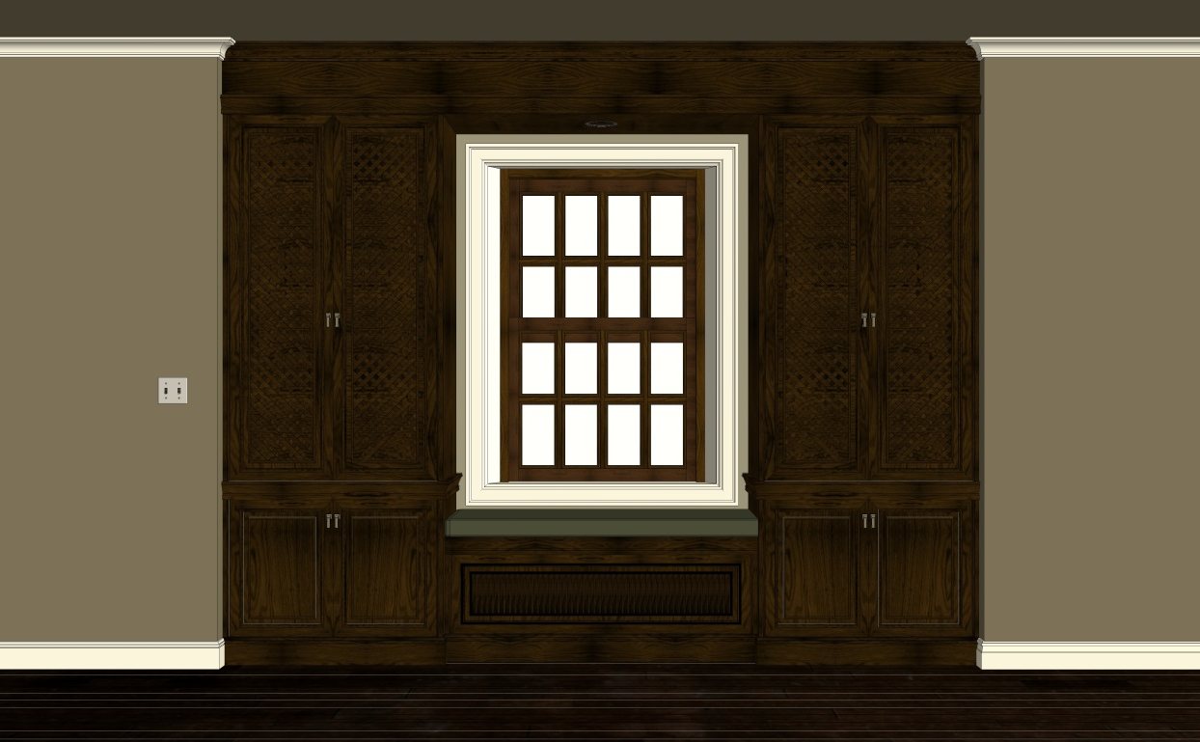
쿠션
상원집 – 안방
이채영

Slide 2
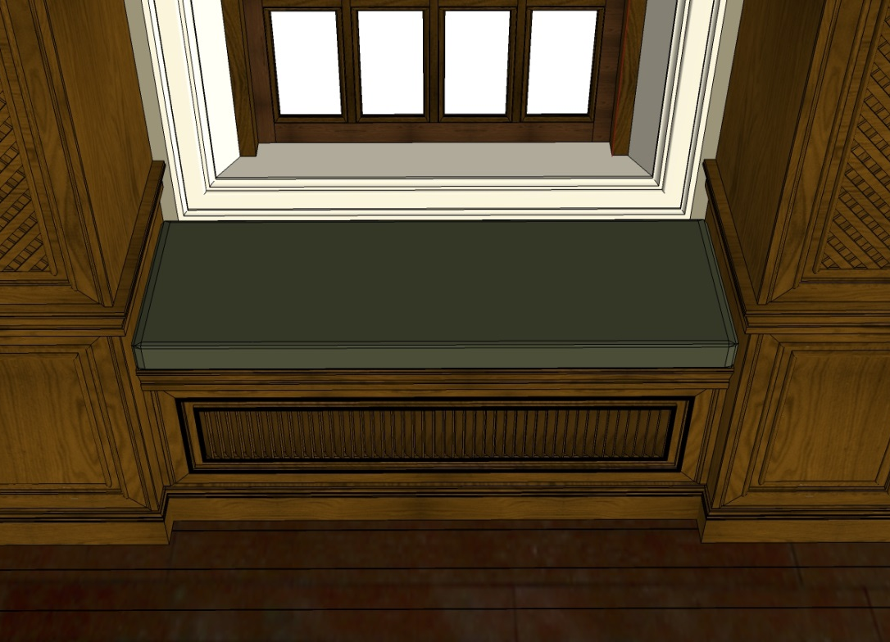
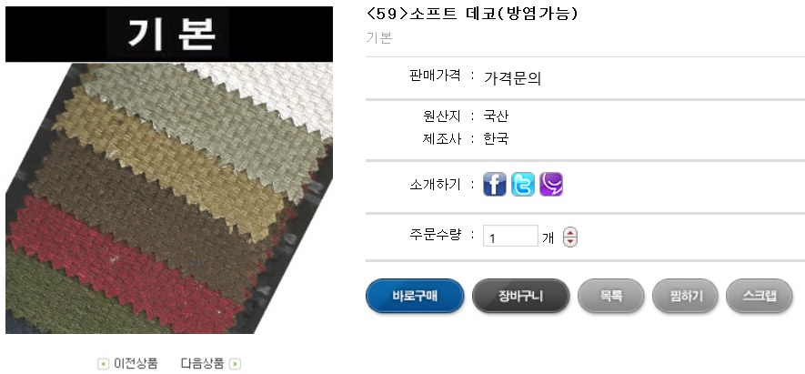
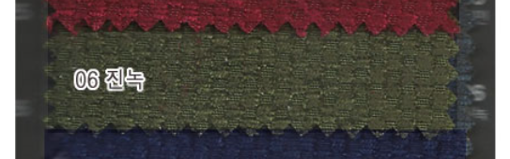
1375 X 480 X h80
480
80
1375
http://www.sofaman.co.kr/mall/m_mall_detail.php?ps_ctid=26010000&ps_goid=42618
상원집 – 안방
쿠션제작
이채영

Slide 3
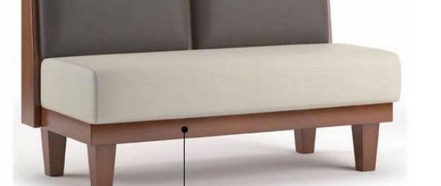
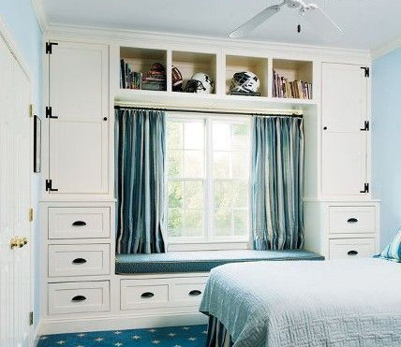
홈페이지 쿠션제작 참고 - wall-61
제작 형태 참고
상원집 – 안방
쿠션제작
이채영

